Slide 1
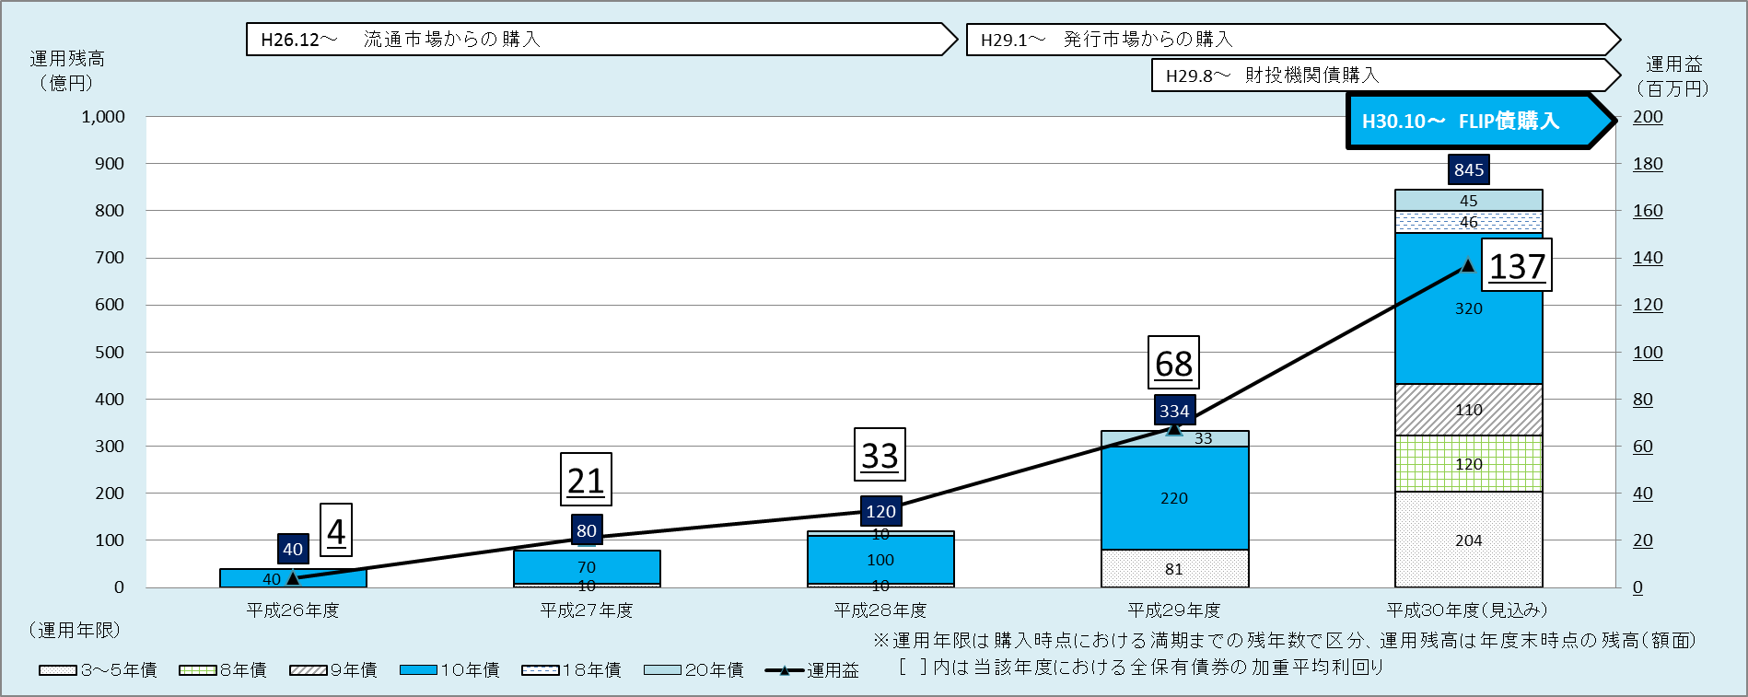
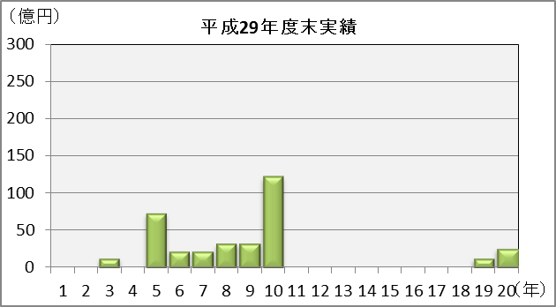
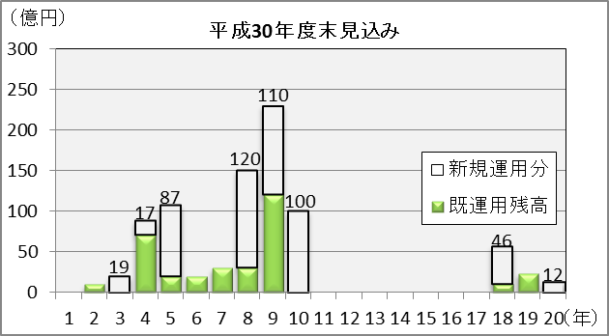
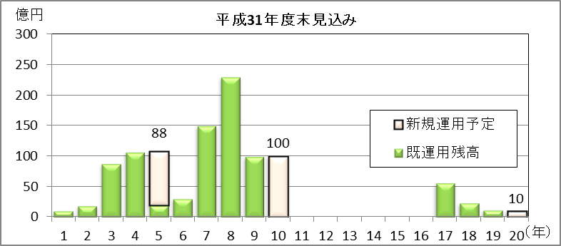
長期運用額の推移・長期運用ポートフォリオの推移
資料４－１
○長期運用額の推移
平成３０年度の新たな取組事項
■ＦＬＩＰ債（＊）の購入開始
・流通市場及び発行市場からの債券の取得が困難な年限においても運用を可能に
○長期運用ポートフォリオの推移
（＊）FLIP(Flexible Issuance Program)債とは、年限や発行額など投資家ニーズに柔軟かつ
迅速に対応して起債する地方公共団体金融機構独自の仕組みに基づき発行される債券
長期運用可能額 約3,200億円 （※）
平均運用年数8.58年
運用残高334億円
平均運用年数8.13年
運用残高845億円
平均運用年数7.23年
運用残高1,043億円+α
（※）歳計現金のキャッシュフロー及び基金等の残高に想定可能なリスクを織り込み、減債基金等の長期運用が可能な資金残高を予測したもの

